Slide 1

Installasi Flutter pakai Android Studio
SE-05-01
Deo Farady Santoso – 1201220447

Slide 2
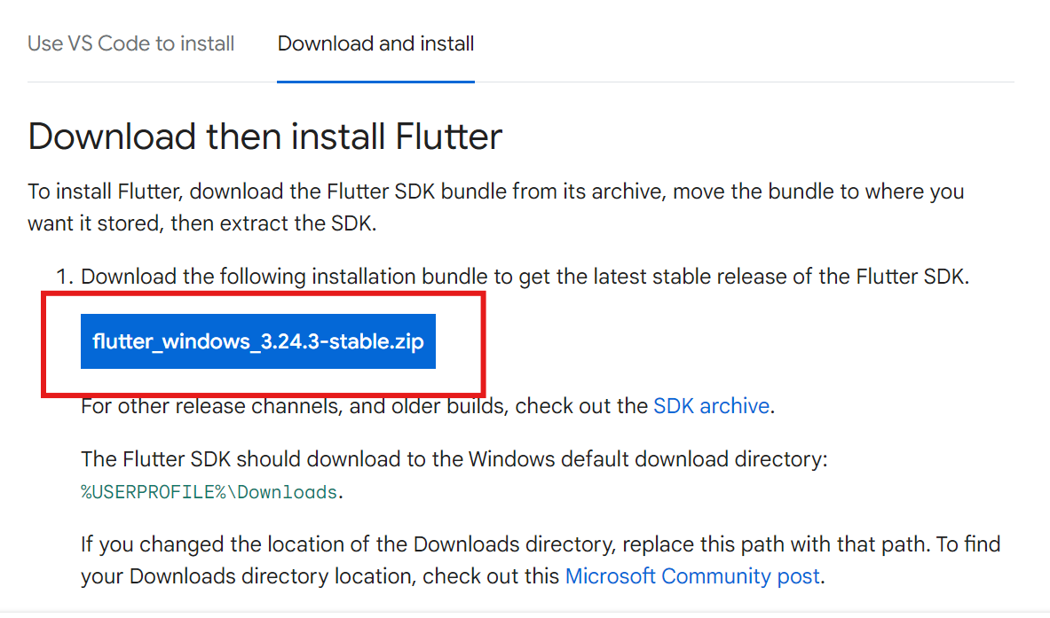
# Install Flutter
Kunjungi web fluter, kemudian dowload flutter sesuai dengan spesifikasi kalian.

Slide 3
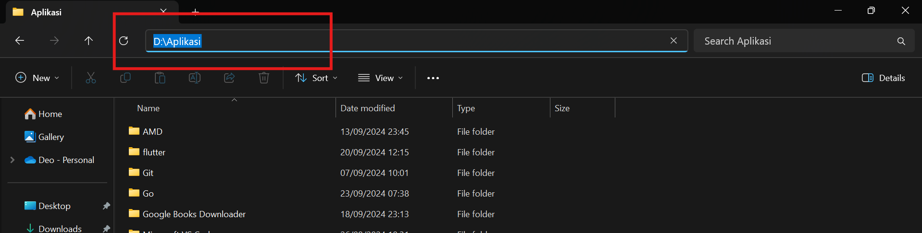
Setelah didowload, extrak file tersebut dan pindahkan ke folder lain. Kemudian simpan alamat dari folder berisi flutter.

Slide 4
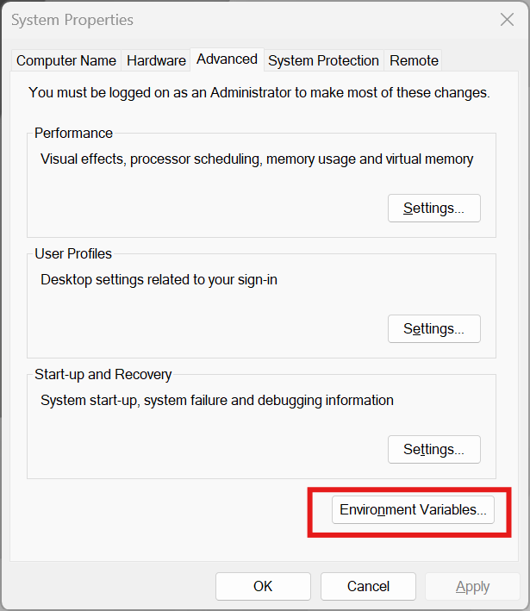
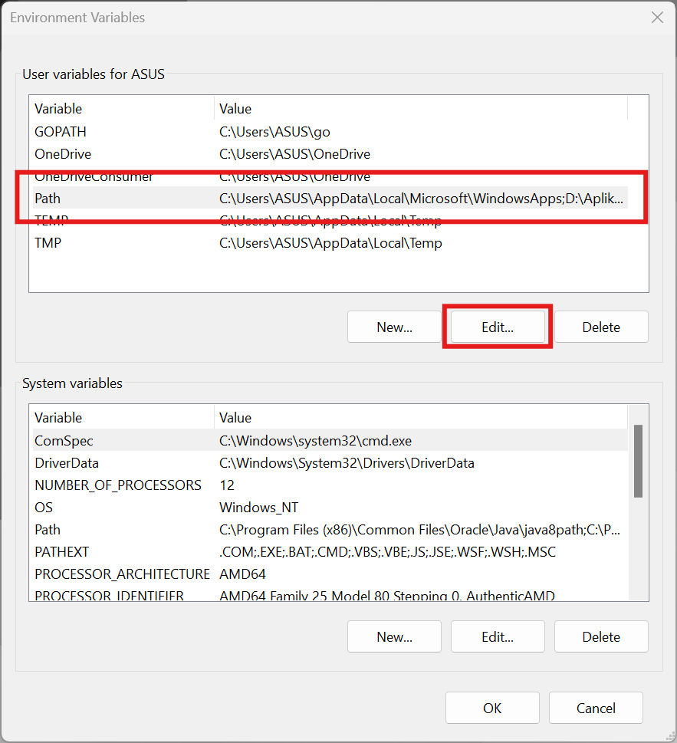
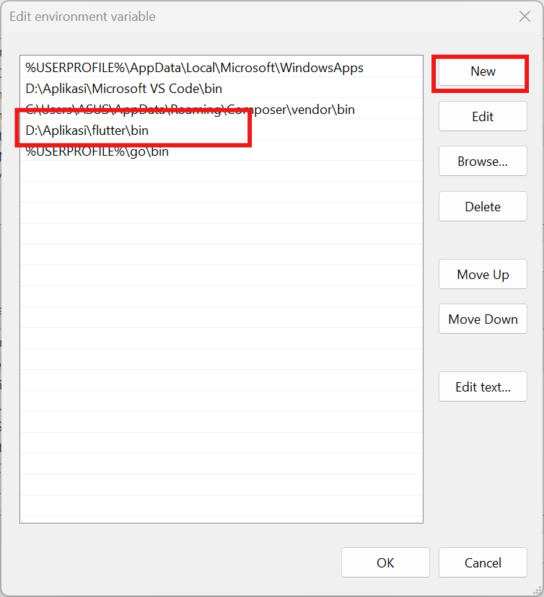
# Perbarui Path
Buka Environment Variabel dan perbarui Path – User Variabel.

Slide 5
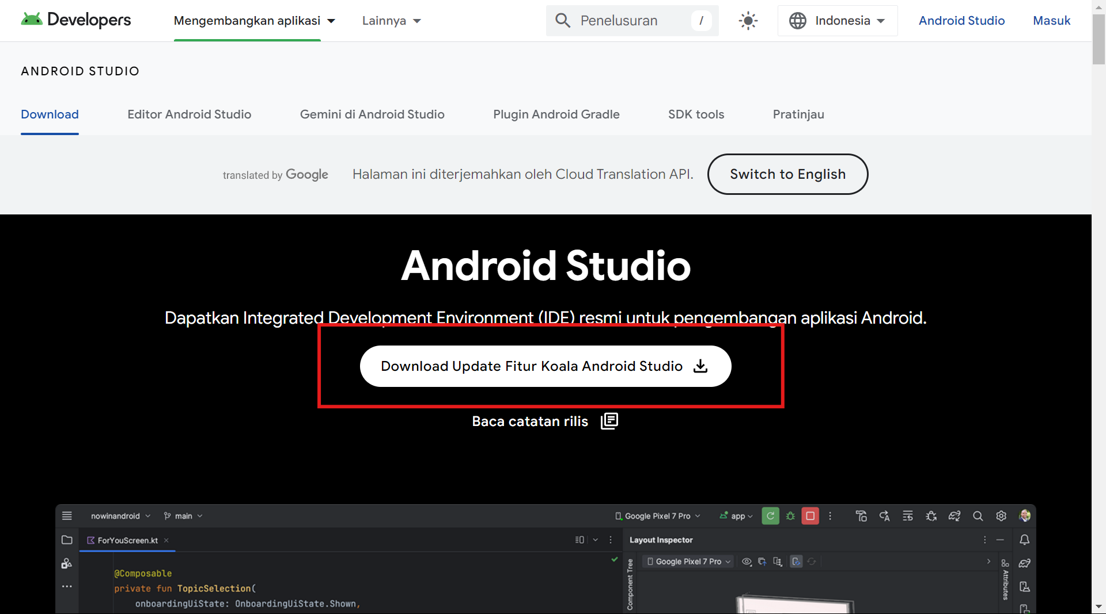
# Install Android Studio
Install Android Studio disitus resminya dan setelahnya buka aplikasinya.

Slide 6
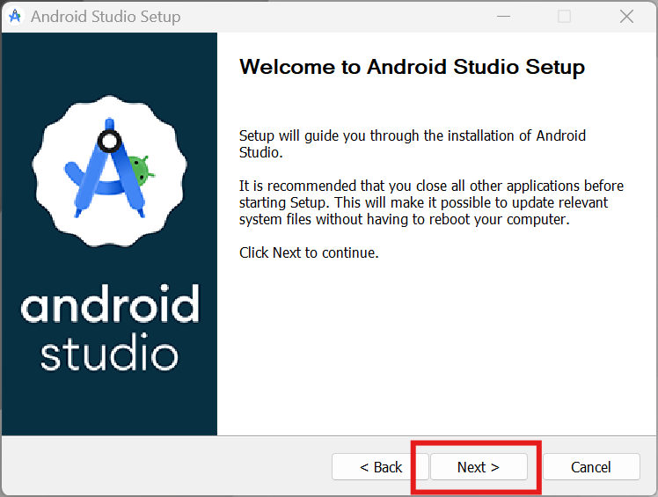
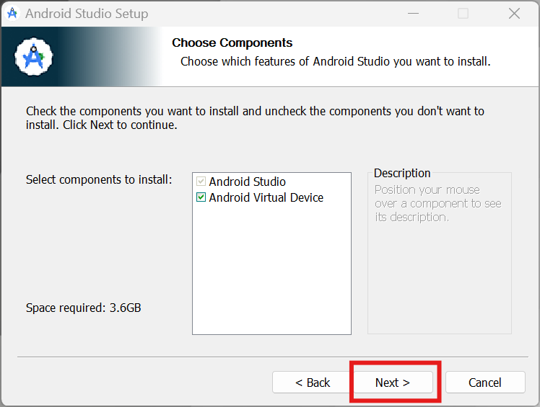
Klik Next dan pilih komponen Android Virtual Device.

Slide 7
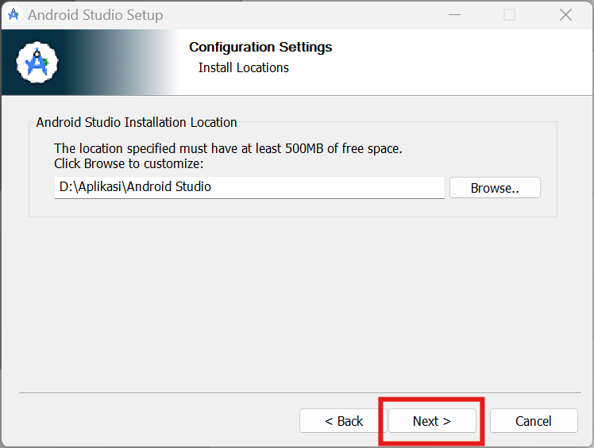
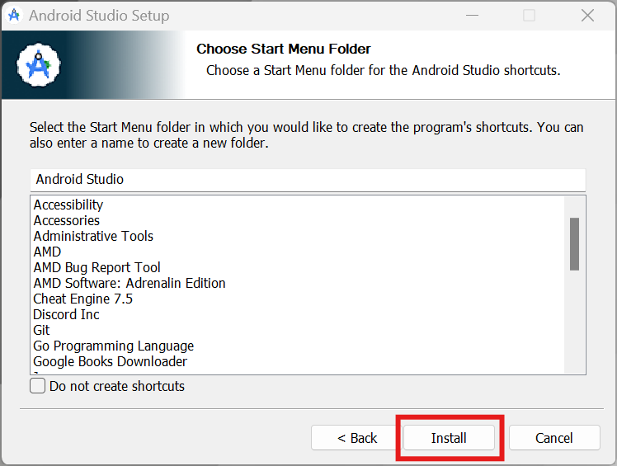
Kemudian atur lokasi file aplikasinya dan klik Install.

Slide 8
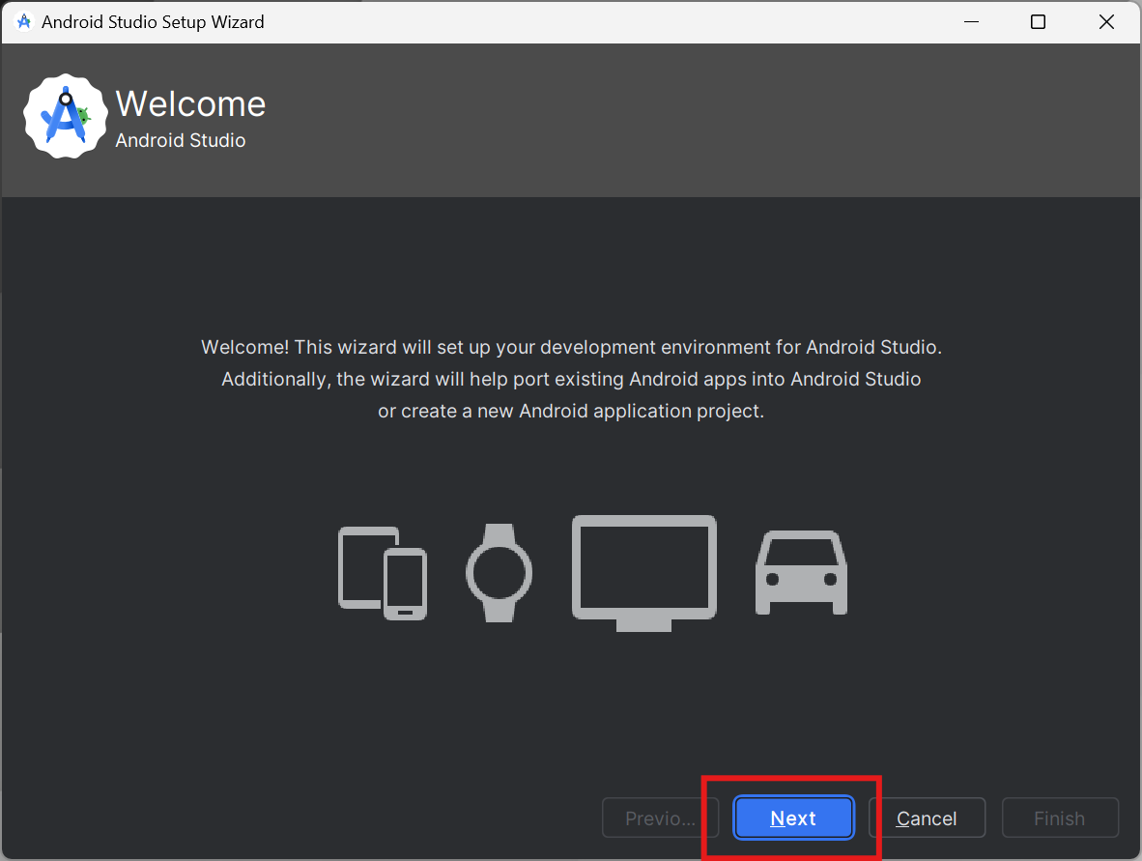
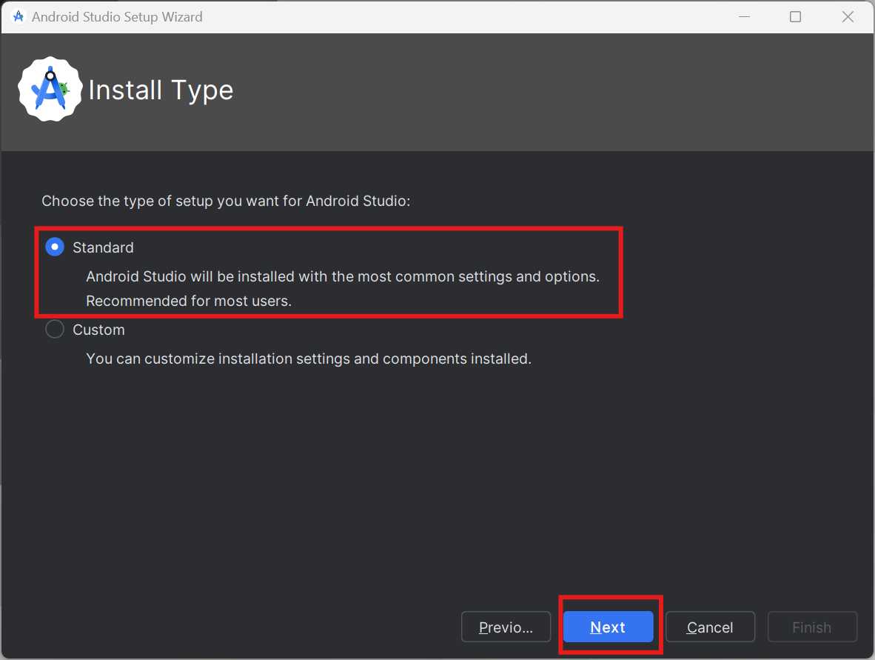
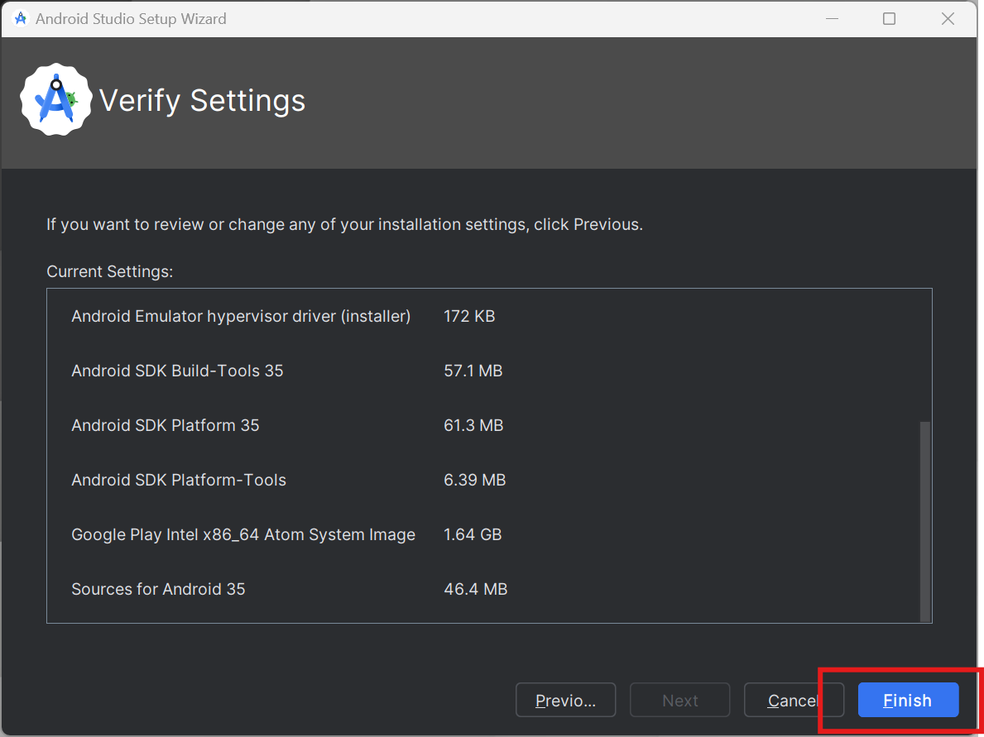
# Setup Android Studio
Selanjutnya, klik Next dan pilih Standard. Terakhir klik tombol Finish setelah selesai.

Slide 9
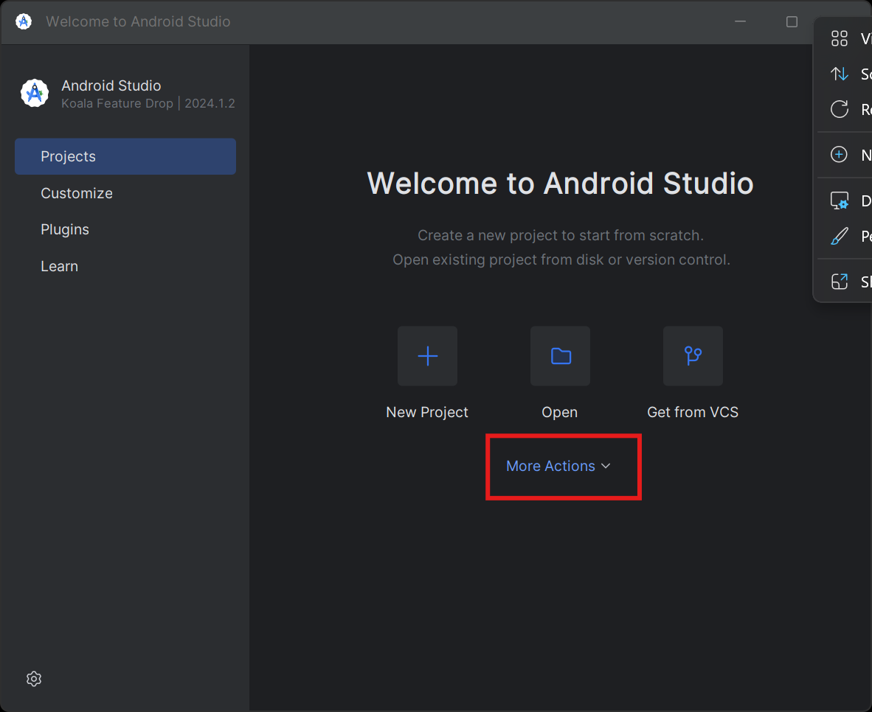
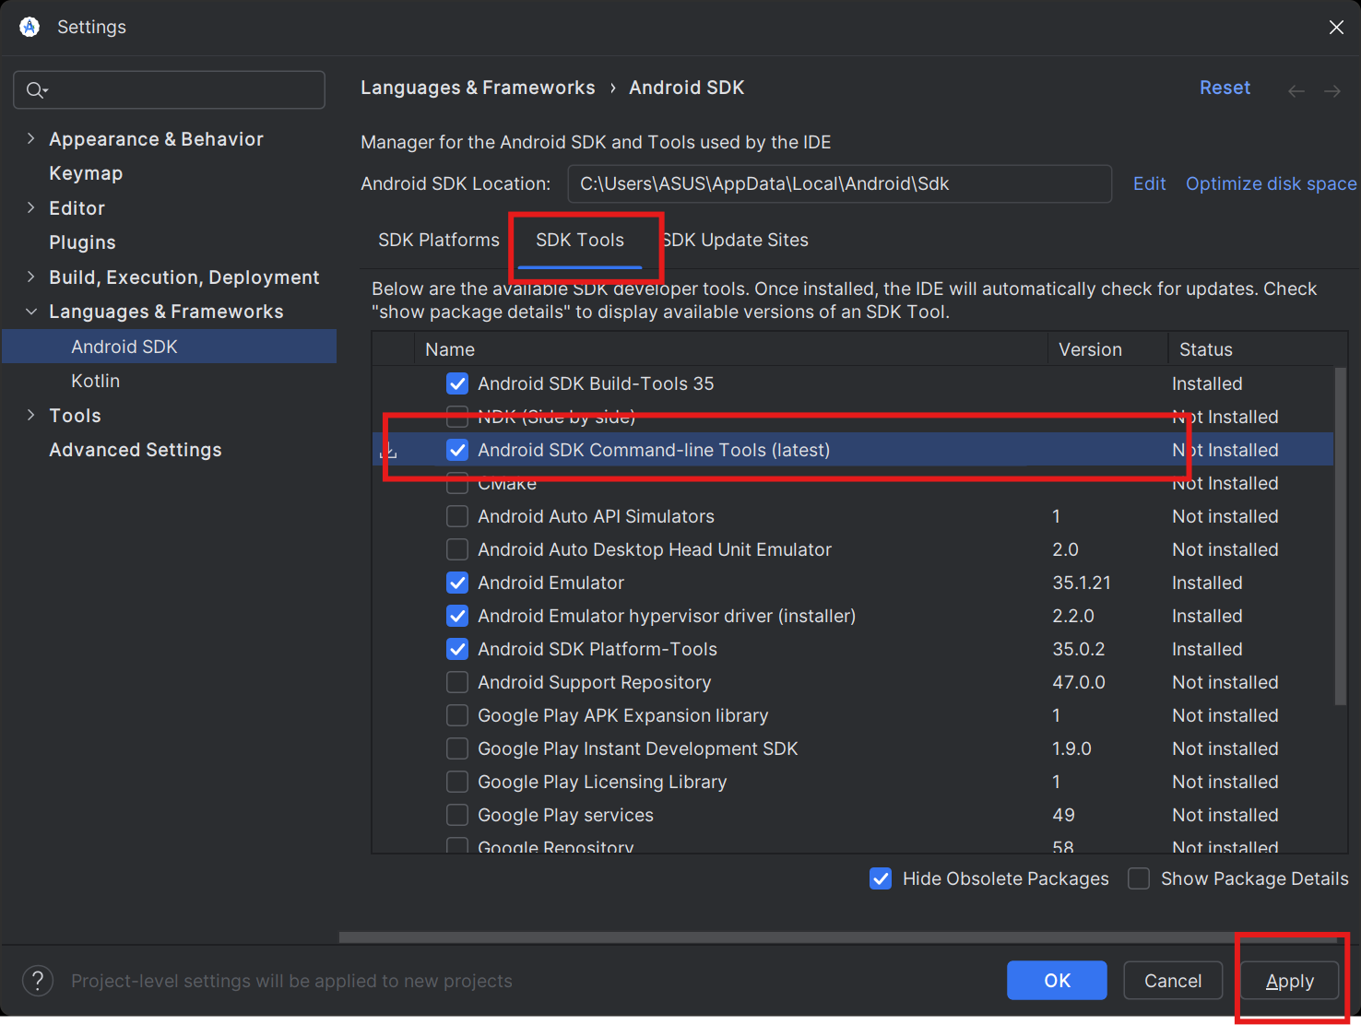
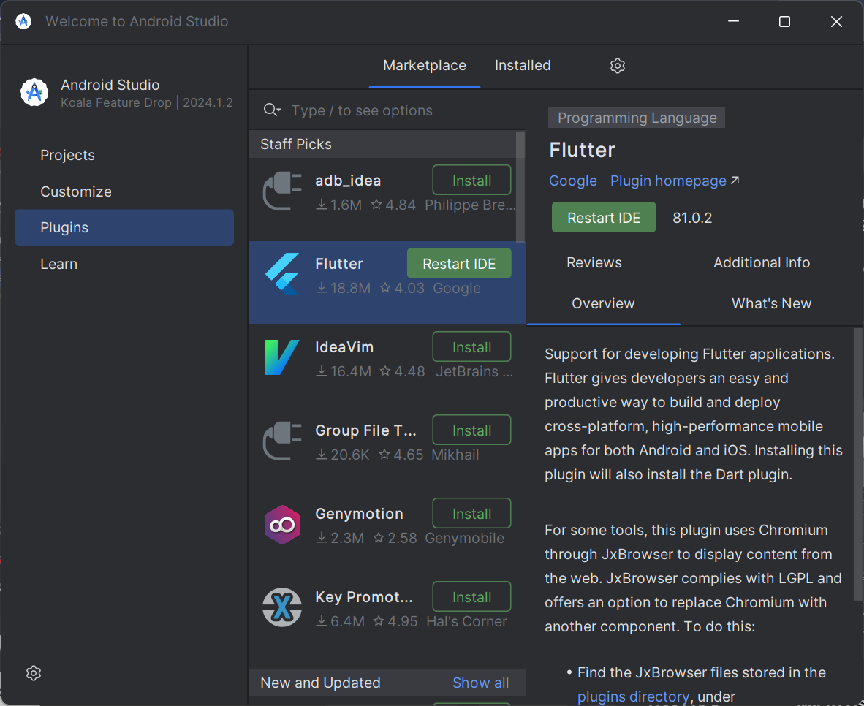
Klik tombol More Action dan pilih SDK Manager. Pastikan Android SDK Command Line Tools (Latest) sudah dicentang.
Tidak lupa untuk menginstall flutter dimenu plugin.

Slide 10
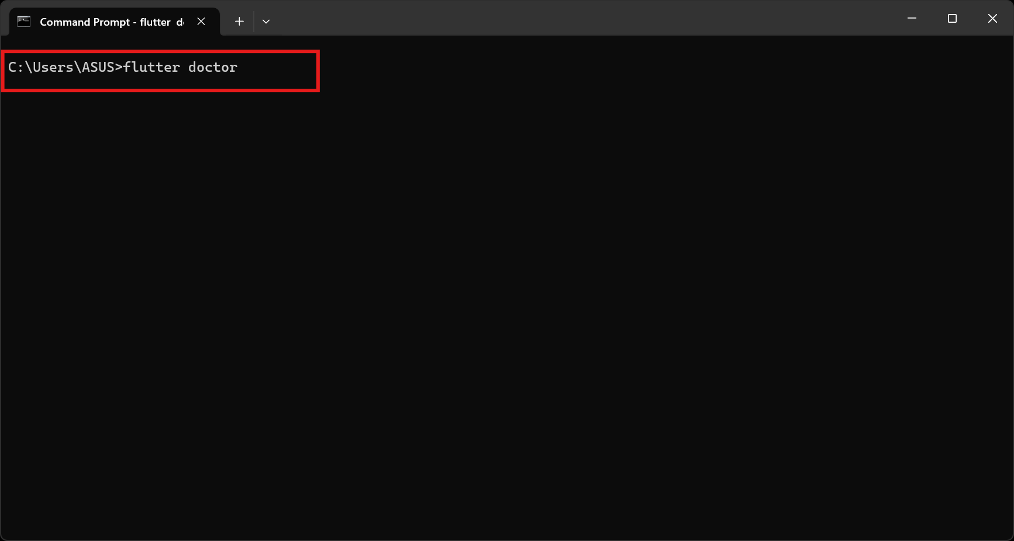
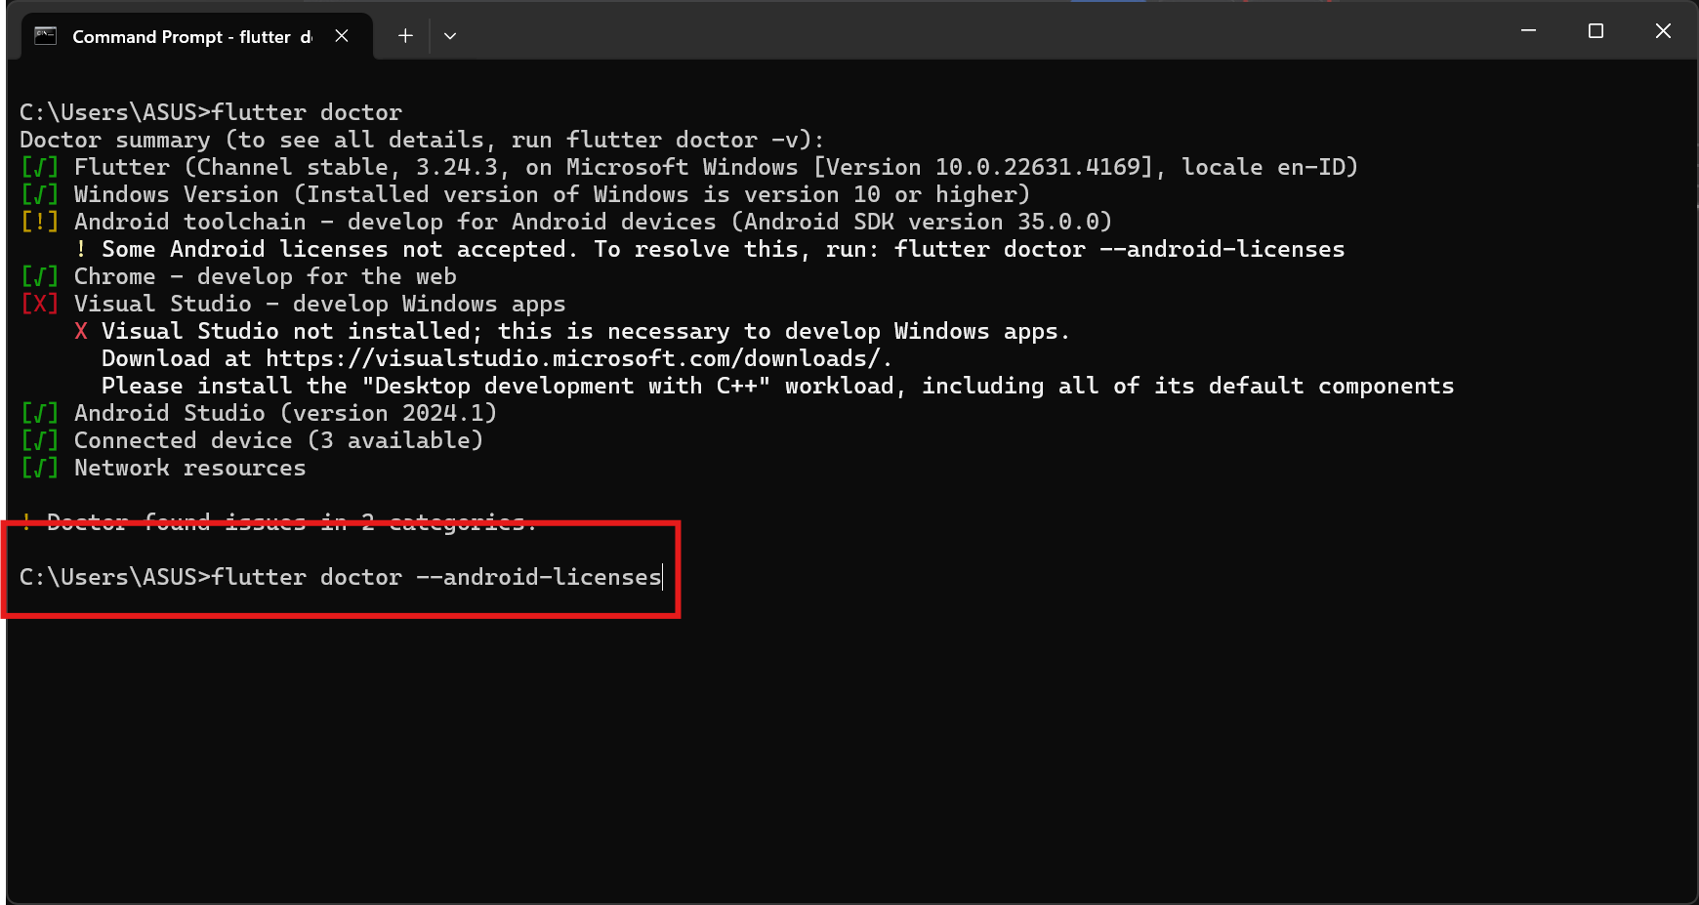
# Installasi License
Buka CMD di windows, dan ketikkan perintah flutter doctor. Kemudian ketikkan perintah
flutter doctor –android-licenses.

